Slide 1
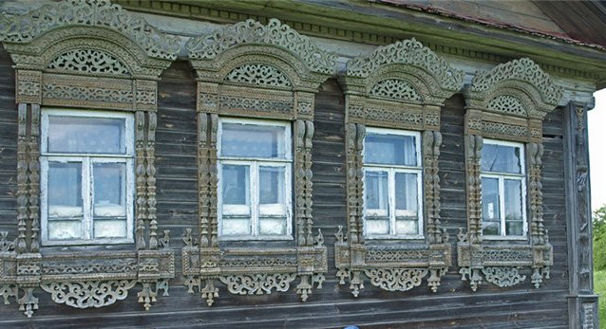
Декор русской избы 1 четверть 5 класс преподаватель В.А. Зонова

Slide 2
конструкция русской избы

Slide 3
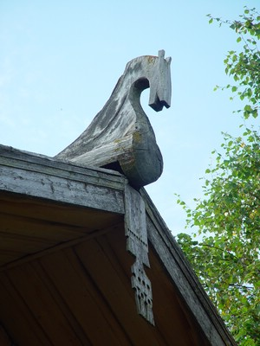
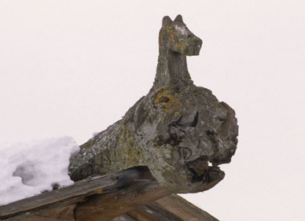
Украшает крышу пень по прозванью охлупень Словно конь, аль птица к солнышку стремится

Slide 4
А вот старинная изба , Коньком украшена она

Slide 5
На холмах , крутоярах , в селеньях, Украшая прилучины рек , Возвышались над миром творенья – рукотворная радость на век

Slide 6
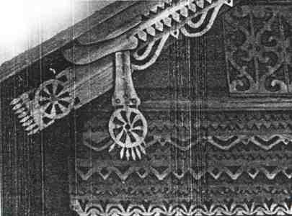
Причелина
Были русские избы нарядны,
А ладони умельцев грубы.
Украшались с любовью фасады
Кружевами тончайшей резьбы.

Slide 7
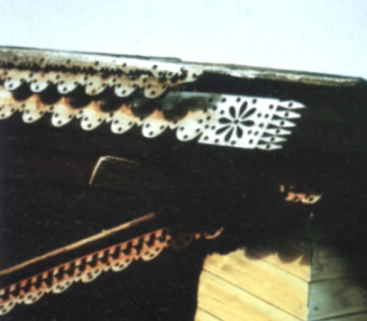
Кисти причелин , как добрые руки Солнце в ладонях протягивают нам

Slide 9
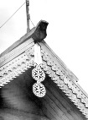
Ай , да мастер удалой ! Все украшено резьбой ! А с причелины свисают , Плотно доски закрывают , Чудо - полотенца

Slide 10
Тут резьба-то не простая, Контурная, прорезная

Slide 11
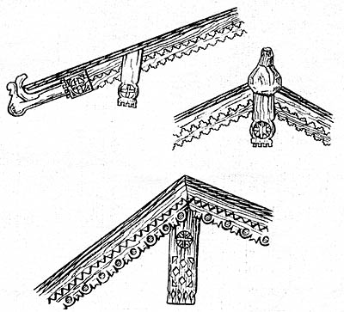
А вот ажурная накладная

Slide 12
Доска лобовая напомнила нам Как старинный корабль плывет по волнам

Slide 13
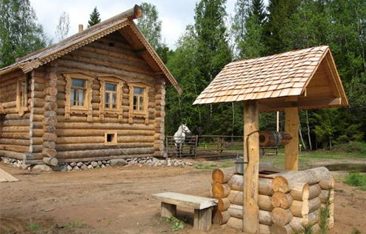
Три окошечка подряд на тебя резьбой глядят

Slide 14
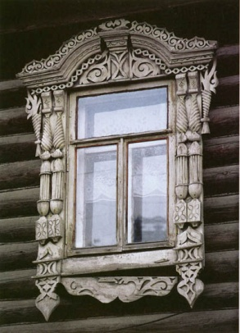
Вот орнамент непростой , посмотри-ка , ты , постой. Тут увидишь листья , соты удивительной работы.

Slide 15
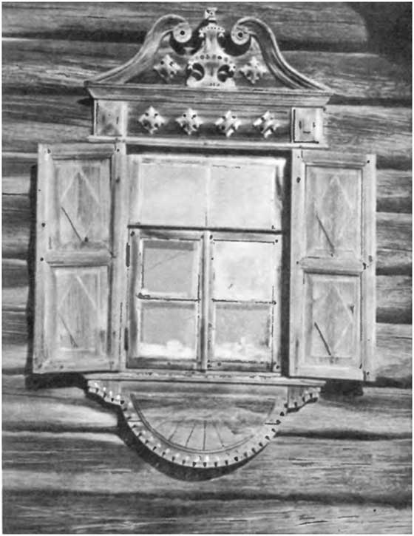

Slide 16
Вот очелье вырезное Словно солнце золотое.
Утро, полдень и закат С дома солнышки глядят

Slide 17
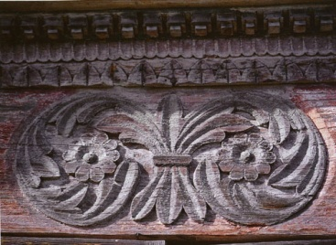
Хорошо украшен дом И от зла обережен. Что же мастер вырезал? Как он дом свой украшал?

Slide 18
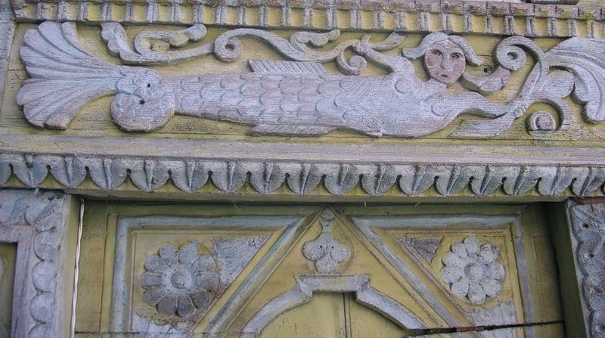
Тут русалки и цветы Все невиданной красы

Slide 19
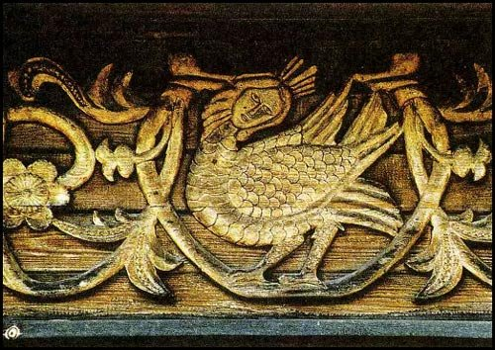
Посмотри - ка птицы – павы , Все важны и величавы .

Slide 20
Смотрит лев на нас как страж Он не злой , хотя зубаст

Slide 21
Знаки солнца и земли Дома людям берегли

Slide 22
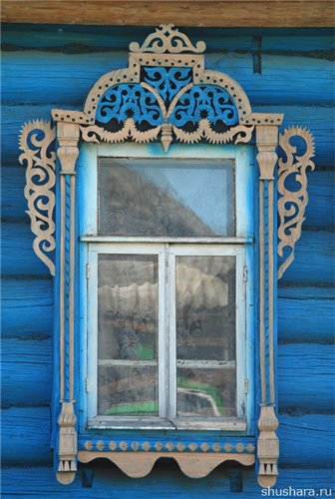
Древние традиции в современной архитектуре дома

Slide 25
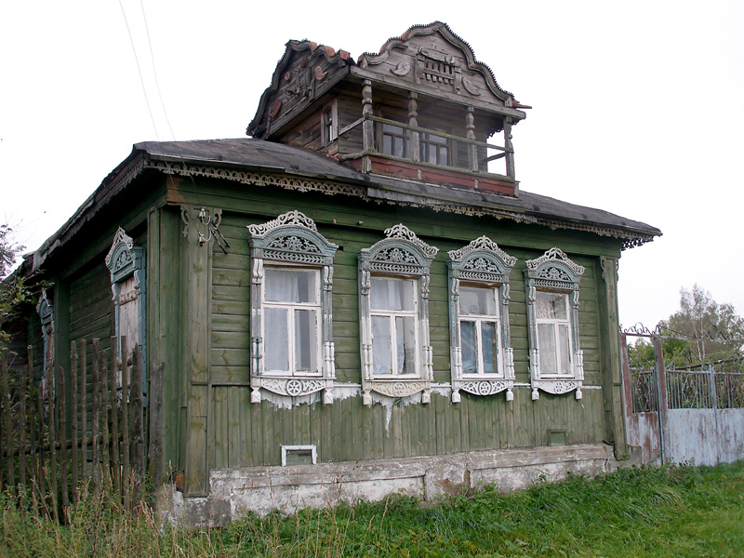
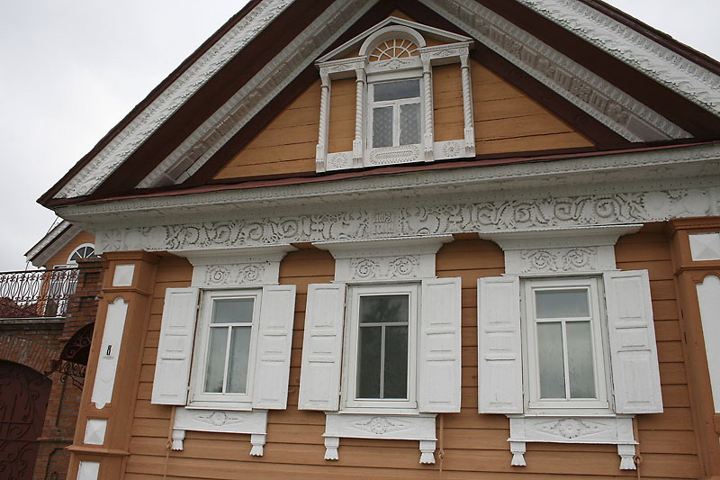
Вот так в селе, среди дворов,
Прекрасное на диво,
Уменьем русских мастеров,
Искусство выходило

Slide 26
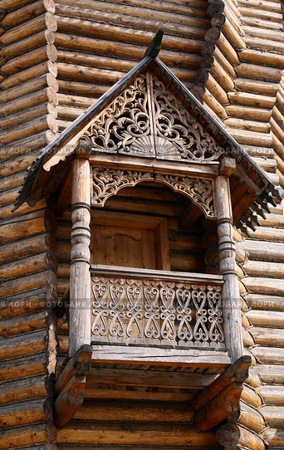
К избе от сердца проторить дорогу,
Чтоб сохранить исконный русский дух,
Чтоб всяк пришедший к этому порогу
К своим истокам сердцем был не глух.

